Slide 1
Роль ППк в формировании ИОМ для детей с ОВЗ.
ГКОУ ВО «Специальная (коррекционная) общеобразовательная школа-интернат г. Кольчугино»
Составила: педагог-психолог
Богомолова Ю.А.
Notes:
Оригинальные шаблоны для презентаций: https://presentation-creation.ru/powerpoint-templates.html
Бесплатно и без регистрации.

Slide 2
Основная цель консилиума
Обеспечение диагностико-коррекционного сопровождения обучающихся с отклонениями в развитии и состояниями декомпенсации в соответствии с их специальными образовательными потребностями, осуществление индивидуально-ориентированной психологической, социальной и специальной педагогической помощи детям в решении проблем адаптации в окружающей среде.

Slide 3
Задачи консилиума
1. Выявление особенностей психолого-педагогического статуса каждого ребенка, анализ степени сформированности психических функций с целью своевременного решения проблем в обучении, общении и социализации; определение уровня функциональной готовности ребенка к обучению на разных ступенях образовательного процесса
2. Определение “зоны ближайшего развития” каждого ребенка, выявление резервных возможностей, формулирование прогноза интеллектуального и речевого развития.

Slide 4
3 Выработка стратегии и тактики комплексного коррекционно-развивающего воздействия на ребёнка
4 Создание системы психолого-педагогической поддержки воспитанников, разработка комплекса мер коррекции и компенсации.

Slide 5
5 Формирование у педагогов и родителей адекватного отношения к выявленным дисгармониям и нарушениям развития воспитанников.
6 Разработка системы целенаправленной педагогической коррекции физических и психических недостатков учащихся, выработка коллективных обоснованных рекомендаций по основным направлениям работы в соответствии с выявленной структурой дефекта

Slide 6
7 Проведение диагностических, профилактических и коррекционных мероприятий, способствующих преодолению нарушений в психическом и речевом развитии, специфических негативных особенностей эмоционально-волевой сферы, психокоррекции поведения ребенка.

Slide 7
8 Создание системы мониторинга индивидуального уровня развития воспитанников в соответствии с выявленной структурой дефекта.
9 Оказание консультативной и методической помощи педагогам по различным вопросам обучения и воспитания детей с особыми образовательными потребностями.

Slide 8
Уровни индивидуального психолого-педагогического сопровождения
Базовый
Адаптационный
Специализированный

Slide 9
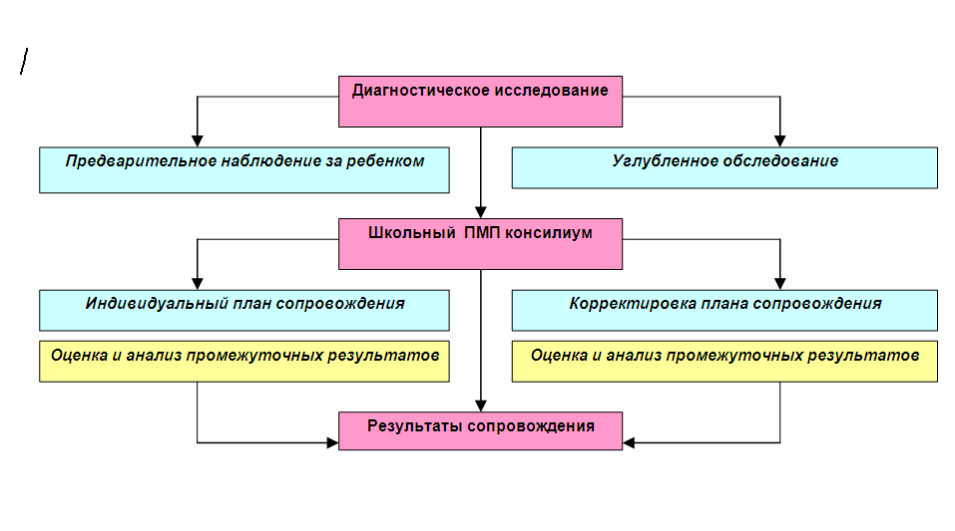
Алгоритм психолого-педагогического сопровождения учащихся на специализированном уровне

Slide 10
Школьный ППк
Городская ПМПК
Детские
сады
Детская поликлиника

Slide 11
Спасибо за внимание!

